Slide 1



AI 算力基础设施驱动下
城市人工水系统代谢响应与条件化承载边界的系统模拟研究
硕士学位开题报告
Metabolic Response and Conditional Carrying Boundary of Urban Artificial Water Systems Driven by AI Computing Infrastructure
姓名：邵敬哲 导师：白舜文
哈尔滨工业大学 · 环境学院
2026.09
Notes:
各位老师好，我是哈尔滨工业大学环境学院2024级硕士研究生邵敬哲，指导教师是白舜文老师。今天向各位汇报我的硕士学位论文开题工作，题目是《AI算力基础设施驱动下城市人工水系统代谢响应与条件化承载边界的系统模拟研究》。
请允许我用三句话概括研究的核心问题：第一，随着AI算力规模快速扩张，数据中心已经从一般数字基础设施，转变为具有持续性城市物理负荷的节点；第二，AI冷却带来的取水、耗水和排水，并不是孤立的设施问题，它会改变整个城市人工水系统的水流结构和峰值服务压力；第三，传统以年度总量评价承载力的方式，在AI连续负荷与气候敏感冷却的叠加下会高估城市的可承载能力。本研究正是围绕这三点展开。
接下来，我按汇报框架的五个部分向各位汇报：研究背景与问题提出、国内外研究现状与研究缺口、科学问题假设与研究内容、研究方案、最后是研究基础、进度与预期成果。恳请各位老师批评指正。

Slide 2
汇报框架
01
研究背景与问题提出
P04 - P07
02
国内外研究现状与研究缺口
P08 - P11
03
科学问题、假设与研究内容
P12 - P15
04
研究方案：模型、实验与验证
P16 - P20
05
研究基础、进度与预期成果
P21 - P24
哈尔滨工业大学 · 硕士学位开题报告
02 / 24
Notes:
这是本次汇报的总体框架。我把开题报告按五个部分来展开，每个部分在PPT中标注了对应的页码区间，方便各位老师提问时定位。
第一部分是研究背景与问题提出，对应P04到P07页，重点回答AI算力为什么成为城市水系统的新增压力、为什么同样年用水量可能对应完全不同的系统压力，以及研究对象应该如何界定。
第二部分是国内外研究现状与研究缺口，对应P08到P11页，重点梳理算力侧、城市水系统侧和承载力方法侧三条研究脉络，指出目前尚未闭合的知识链。
第三部分是科学问题、假设与研究内容，对应P12到P15页，提出三个递进的科学问题、三个可被模拟实验检验的假设，以及四项研究内容。
第四部分是研究方案：模型、实验与验证，对应P16到P20页，重点介绍我们构建的AI-UWM模型、四组控制实验、CAWCC条件化承载容量的求解思路，以及输出指标与可信度处理。
第五部分是研究基础、进度与预期成果，对应P21到P24页，包括研究基础、五个阶段的进度安排，以及预期成果、创新点和风险应对。

Slide 3
01
现象
AI 算力正把 IT 容量需求转化为持续性资源负荷
PART ONE
研究背景与问题提出
供需失衡
水需求多样因素收紧 vs 供给端碎片化
RESEARCH BACKGROUND AND PROBLEM STATEMENT
切入点
把城市人工水系统作为全过程网络看待
哈尔滨工业大学 · 硕士学位开题报告
03 / 24
Notes:
这一页是Part One的封面页，标题是"研究背景与问题提出"。我从三个角度给出研究切入。
一是现象：AI算力正在把IT容量需求转化为持续性的资源负荷，冷却系统从配套设施变成决定能耗与水耗的关键环节。
二是供需失衡：水需求被多种因素收紧——极端高温、湿球温度上升、再生水供给能力受处理工艺约束、城市新增供水设施需要建设周期；而供给端是碎片化的，年总量掩盖了月度甚至小时尺度的峰值压力。
三是切入点：我把研究对象界定为"城市人工水系统的全过程网络"，而不是孤立的"数据中心用水"。研究目标是回答：AI节点接入后，整个城市水系统如何响应，以及承载边界由什么条件决定。
下面我用四张幻灯片来分别说明这三点。

Slide 4
大模型行为的资源消耗
全国日均Token调用量
ChatGPT 周活跃用户
53%
79%
环境影响
1000亿 → 140万亿
<1亿 → 10亿
2024年初 → 2026年3月
2023年末 → 2026年6月
GenAI全球人口采用率估计
企业GenAI采用率约
1
使用场景越复杂，电力与用水消耗越高
从简单问答到多模态生成再到大规模训练，资源消耗呈指数级上升。
AI基础设施资源消耗大幅上升！
算力中心
一座先进水效率的 100 MW级 大型AI算力中心，每年现场冷却等环节消耗约2亿升水，近100个奥运泳池。
8月，乌兰察布建成全球最大的AI算力中心，规划容量超2GW
2
训练与视频生成是高能耗环节
训练
视频
GPT-3训练一次耗电约1287兆瓦时，可供3000辆特斯拉跑到报废
大规模模型训练和高质量视频生成对电力与水资源的需求显著高于日常应用。
图片
Sora 生成720p、30帧、5秒视频，耗水约1.5L
长推理
图像生成平均约消耗2.9 kWh / 1000张，耗水约10L
聊天
约 15倍算力消耗，约一百到几百毫升/次
3
大型算力中心持续带来冷却与基础设施压力
文本
与AI持续聊天5分钟约消耗500毫升水
简单的文本问答资源消耗相对较低
超大规模算力中心需要持续的冷却用水和电力供应，对当地资源与环境带来长期影响。
哈尔滨工业大学 · 硕士学位开题报告
Notes:
这一页给出支撑"现象"判断的宏观数据。我整理了四组关键指标：
第一组是Token调用量——2024年初到2026年3月，全国日均Token调用量从1000亿增长到140万亿，增长接近1400倍；第二组是ChatGPT周活跃用户，从不足1亿到接近10亿；第三组是GenAI全球人口采用率估计，约为53%；第四组是企业GenAI采用率，约为79%。这四组数据共同说明AI算力需求已经完成从技术突破到大规模商业部署的拐点。
右侧柱图给出不同任务类型的资源消耗对比：从文本问答、聊天、长推理、图片生成、视频生成到模型训练，电力与水耗呈阶梯式上升。其中视频生成和模型训练是高耗能环节，例如GPT-3训练一次耗电约1287兆瓦时，可供3000辆特斯拉跑到报废。
最下方强调：一座先进水效率的100兆瓦级大型AI算力中心，每年现场冷却消耗约2亿升水，相当于近100个奥运泳池；2025年8月乌兰察布建成全球最大的AI算力中心，规划容量超过2GW。这说明AI基础设施的资源消耗是绝对量级的上升，不是边际意义上的小变化。
右侧三个要点总结：使用场景越复杂，电力与用水消耗越高；训练与视频生成是高耗能环节；大型算力中心持续带来冷却与基础设施压力。这三点共同支持"AI基础设施资源消耗大幅上升"的判断。

Slide 5
AI 算力扩张正在把计算需求转化为持续性城市物理负荷
AI 计算活动：
服务需求
IT容量
实际负载
IT功率
PUE 折算
供电
冷却
补水与排水
01
需求侧：负荷形态改变
02
供给侧：水需求收紧
03
规划侧：需要新的节点认定
大模型训练与推理提升数倍；智能体倾向高频上线。功率与热流密度上升，冷却系统成为决定能耗与水耗的关键环节。
AI冷却使温升、温差、浓缩倍数与水共同约束。IEA 与 LBNL 核算支持从电力 → 热排放 → 冷却切入。
传统规划将数据中心视为单进单出用户，水需求常被弱化为年值汇总。AI 负荷高速连续，温度梯度叠加冷却增冷蒸发，城市与再生水源统筹更加关键。
结论：AI 数据中心具有在地负荷、冷却与水资源耦合的持续性城市水系统节点——需从算力源头重估城市物理负荷。
哈尔滨工业大学 · 硕士学位开题报告
04 / 24
Notes:
这一页解释AI算力如何把计算需求转化为持续性城市物理负荷。
顶部给出AI计算活动的完整链条：服务需求、IT容量、实际负载、IT功率、PUE折算、供电、冷却、补水与排水。这是一个从需求侧到设施侧再到水务侧的完整传导链。
下面从三个角度分别说明AI算力的影响：
第一，需求侧——负荷形态改变。大模型训练与推理把算力峰值提升数倍；智能体倾向高频上线，呈现"小颗粒、高频次"的负荷模式；功率与热流密度上升，冷却系统成为决定能耗与水耗的关键环节。
第二，供给侧——水需求收紧。AI冷却使温升、温差、浓缩倍数与水共同约束。国际能源署IEA与劳伦斯伯克利国家实验室LBNL的核算都支持从电力→热排放→冷却这一路径切入，去定量AI对水的影响。
第三，规划侧——需要新的节点认定。传统规划把数据中心视作"单进单出"的工业用户，水需求常被弱化为年值汇总。但是AI负荷是高速连续的，温度梯度会叠加冷却蒸发损失，城市与再生水源的统筹变得更加关键。
底部结论：AI数据中心是"在地负荷、冷却与水资源耦合的持续性城市水系统节点"，必须从算力源头重估城市物理负荷。这也是为什么我们要把研究边界从设施扩展到城市水系统全过程网络。

Slide 6
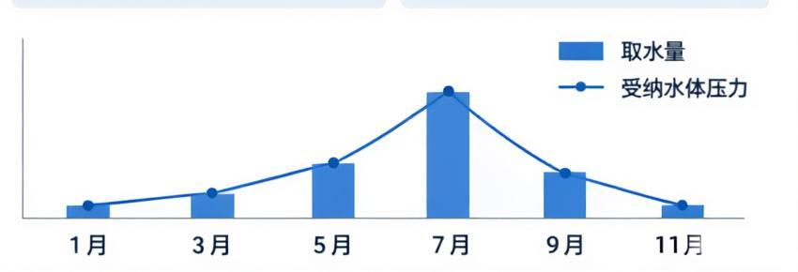
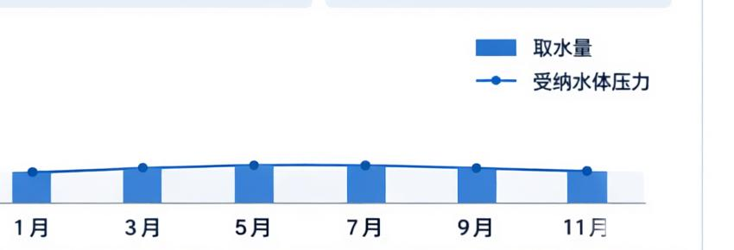
相同年用水量可能对应完全不同的城市系统压力
情景 A：本地淡水为主，夏季高温时段湿式冷却集中取水
情景 B：再生水为主，排水调节与干湿混合排热制峰
夏季补水量与情景 B 相同，但取水量集中在峰值日内且早于灰水分流，造成局部压力外高与水温升高叠加。
年补水量与情景 A 相同，但以再生水为主并配合蓄冷/蓄水储调，压转移到再生水处理强度与水价机制。
水消耗结构约束
排水结构约束
再生水处理约束
储蓄能力约束
夏季尖峰在 7 月，对应湿冷供水与受纳水体纳污压力峰值同步出现。
补水平坦 → 处理负荷均匀分摊 → 受纳水体年内冲刷压力下降。
结论：本研究问题完整路径：从同处出发，峰值、时序不同；多步消耗、多步回流。总量相同，时序与路径差异同样需要看见
哈尔滨工业大学 · 硕士学位开题报告
05 / 24
Notes:
这一页用一组对照实验说明"相同年用水量可能对应完全不同的城市系统压力"。
左边的情景A是本地淡水为主、夏季高温时段湿式冷却集中取水：年补水量与情景B相同，但取水集中在峰值日内、且早于灰水分流，造成局部压力外高与水温升高的叠加。右侧两条曲线分别给出水消耗结构约束和排水结构约束。情景A的夏季尖峰在7月，对应湿冷供水与受纳水体纳污压力峰值同步出现。
右边的情景B是再生水为主、排水调节与干湿混合排热削峰：年补水量与情景A相同，但以再生水为主、并通过干式储调，把峰值压力转移到再生水处理强度与水价机制上。情景B的补水平坦，处理负荷均匀分摊，受纳水体年内冲刷压力下降。
这里的关键信息是：年总量相同的两个情景，由于水源结构、负荷时序、冷却方式不同，对城市系统的压力完全不同。情景A把压力集中在水源侧，情景B把压力转移到再生水处理侧——主导瓶颈完全不同。
底部结论强调：我们的研究路径是从同处出发，识别峰值、时序的不同；多步消耗、多步回流。总量相同，时序与路径的差异同样需要被看见。这也是后面要回答"什么是条件化承载边界"的关键铺垫。

Slide 7
研究对象落在城市人工水系统的全过程网络上
研究对象与系统边界
研究目的与意义
研究对象
研究对象不是「数据中心用了多少水」，而是 AI 节点接入后的整个城市水系统如何响应。
研究目的
回答城市人工水系统对 AI 节点接入的代谢响应与条件化承载边界。
核心系统边界
供水
用户 / AI
污水
再生回用 / 排放
研究意义
1) 算力节点视作城市物理负荷： 让 算力—水 账目真正打通；
2) 为规划与运行提供承载边界判定；
3) 补充面向 AI 节点链的水系统计量学。
外延系统
给水管网、再生水厂、用户、AI 数据中心、污水厂、再生水与污水等。
约束因素
特殊气候、供水余量、潜在水回用量等额输入。
切入贡献
构建 CAWCC 指标；建立 AI 节点接入后的城市水代谢模型；
提出条件化承载边界与主导瓶颈。
暂不进入核心边界
下游、雨水与沟渠管网仅在「被平衡讨论」，本轮次作为边际水及层部分模型。
研究对象 = AI 节点接入后的城市水代谢响应 核心输出 = CAWCC + 主导瓶颈
哈尔滨工业大学 · 硕士学位开题报告
06 / 24
Notes:
这一页界定研究对象与系统边界。
左栏给出研究对象与系统边界。研究对象不是"数据中心用了多少水"，而是"AI节点接入后的整个城市水系统如何响应"。核心系统边界是四个环节：供水、用户/AI、污水、再生回用与排放。外延系统包括给水管网、再生水厂、用户、AI数据中心、污水厂、再生水与可用水源。约束因素是气候、供水余量、潜在水回用量等外部输入。暂不进入核心边界的是下游、雨水与沟渠管网，仅在平衡讨论时纳入，作为边际水量层部分模型处理。
右栏给出研究目的与意义。研究目的是回答"城市人工水系统对AI节点接入的代谢响应与条件化承载边界"。研究意义有三条：第一，把算力节点认定为城市物理负荷，让算力—水账目真正打通；第二，为规划与运行提供承载边界判定；第三，补充面向AI节点链的水系统计量学。切入贡献是构建CAWCC条件化AI水承载容量指标、建立AI节点接入后的城市水代谢模型、提出条件化承载边界与主导瓶颈。
底部总结：研究对象等于"AI节点接入后的城市水代谢响应"，核心输出是CAWCC指标与主导瓶颈。这一定义同时回答了研究边界、研究目标和最终交付物。

Slide 8
02
1
算力侧的能耗与水足迹研究已较为完整
PART TWO
国内外研究现状与研究缺口
2
分片研究之间缺乏统一的城市水系统框架
RESEARCH STATUS AND RESEARCH GAPS
3
AI 节点接入后的城市水代谢建模与边界识别
哈尔滨工业大学 · 硕士学位开题报告
07 / 24
Notes:
这是Part Two的封面页，主题是"国内外研究现状与研究缺口"。
我把现有文献按三条脉络梳理：第一条是算力侧的能耗与水足迹研究，已相对完整；第二条是分片研究之间缺乏统一的城市水系统框架；第三条是AI节点接入后的城市水代谢建模与边界识别，是本研究的核心切入点。
右侧用三个并列卡片给出这三条研究脉络的具体含义：第一张是"算力侧的能耗与水足迹研究已较为完整"——这一脉络建立了从IT容量到水耗的核算方法；第二张是"分片研究之间缺乏统一的城市水系统框架"——这是横向的现状；第三张是"AI节点接入后的城市水代谢建模与边界识别"——这是我们要补的缺口。
接下来四张幻灯片，我会分别用四张文献卡片介绍这三条研究脉络下的代表性工作，再给出一张综述图说明知识链尚未闭合的位置。

Slide 9
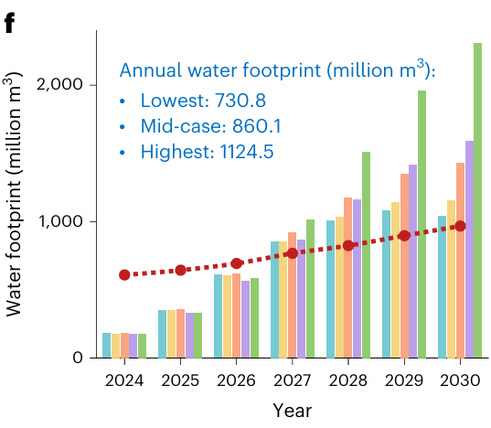
AI算力扩张带来持续增长的水资源环境压力
随着AI服务器规模增长，其生命周期水足迹呈快速上升趋势
随着大规模人工智能模型快速发展，AI服务器部署规模持续扩大，其运行过程产生的水资源环境影响逐渐受到关注。研究表明，AI服务器水足迹不仅随计算规模增长而增加，同时受到能源结构、服务器效率及部署区域条件影响，不同发展情景下未来水资源压力存在明显差异。
Xiao et al. Nature Sustainability 2025
Notes:
第一张文献卡片引用Xiao等2025年发表于Nature Sustainability的研究。该研究指出，随着AI服务器规模增长，其生命周期水足迹呈快速上升趋势。
左侧图表显示不同情景下AI服务器生命周期的水足迹随时间演变，右侧文字给出研究的核心结论：随着大规模人工智能模型快速发展，AI服务器部署规模持续扩大，其运行过程产生的水资源环境影响逐渐受到关注。研究表明，AI服务器水足迹不仅随计算规模增长而增加，同时受到能源结构、服务器效率及部署区域条件影响，不同发展情景下未来水资源压力存在明显差异。
这张卡片的关键信息是：算力侧研究已经能给出明确的水足迹趋势，但多止于设施或区域足迹层面，没有把这一趋势嵌入城市水循环的承载力分析中。我们的研究正是要在这一基础上，把算力侧的水足迹结果接入城市水系统全过程网络。

Slide 10
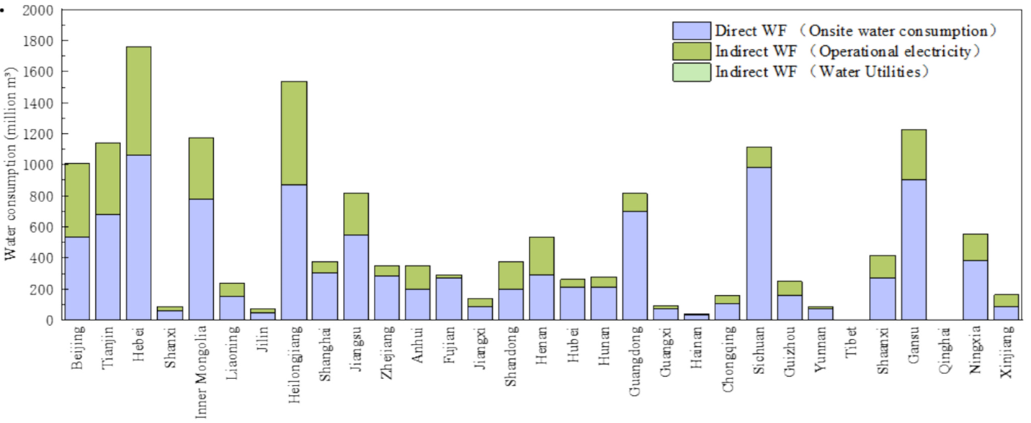
中国数据中心水足迹存在明显空间差异
算力布局与区域水资源条件存在潜在错配。
针对中国数据中心发展趋势，已有研究开展设施尺度水足迹核算，发现不同地区由于能源结构、冷却方式和水资源条件差异，数据中心水环境影响存在明显空间分化。部分算力集聚区域同时面临较高水资源压力，体现出算力布局与区域水资源禀赋之间的潜在矛盾。
Jiang et al. Applied Energy 2025
Notes:
第二张文献卡片引用Jiang等2025年发表于Applied Energy的研究，主题是"中国数据中心水足迹存在明显空间差异"。
图中给出中国不同省份数据中心水足迹的空间分布，可以直观看到算力布局与区域水资源条件的潜在错配——一些算力集聚区域同时面临较高的水资源压力。文字说明：针对中国数据中心发展趋势，已有研究开展设施尺度水足迹核算，发现不同地区由于能源结构、冷却方式和水资源条件差异，数据中心水环境影响存在明显空间分化。部分算力集聚区域同时面临较高水资源压力，体现出算力布局与区域水资源禀赋之间的潜在矛盾。
这张卡片的关键信息是：空间错配问题已经得到初步识别，但这种错配如何转化为城市水系统的承载压力——也就是水源、给水、污水、再生水四个环节中哪一个最先被突破——还没有被系统回答。这是我们后面要解决的第二个科学问题。

Slide 11
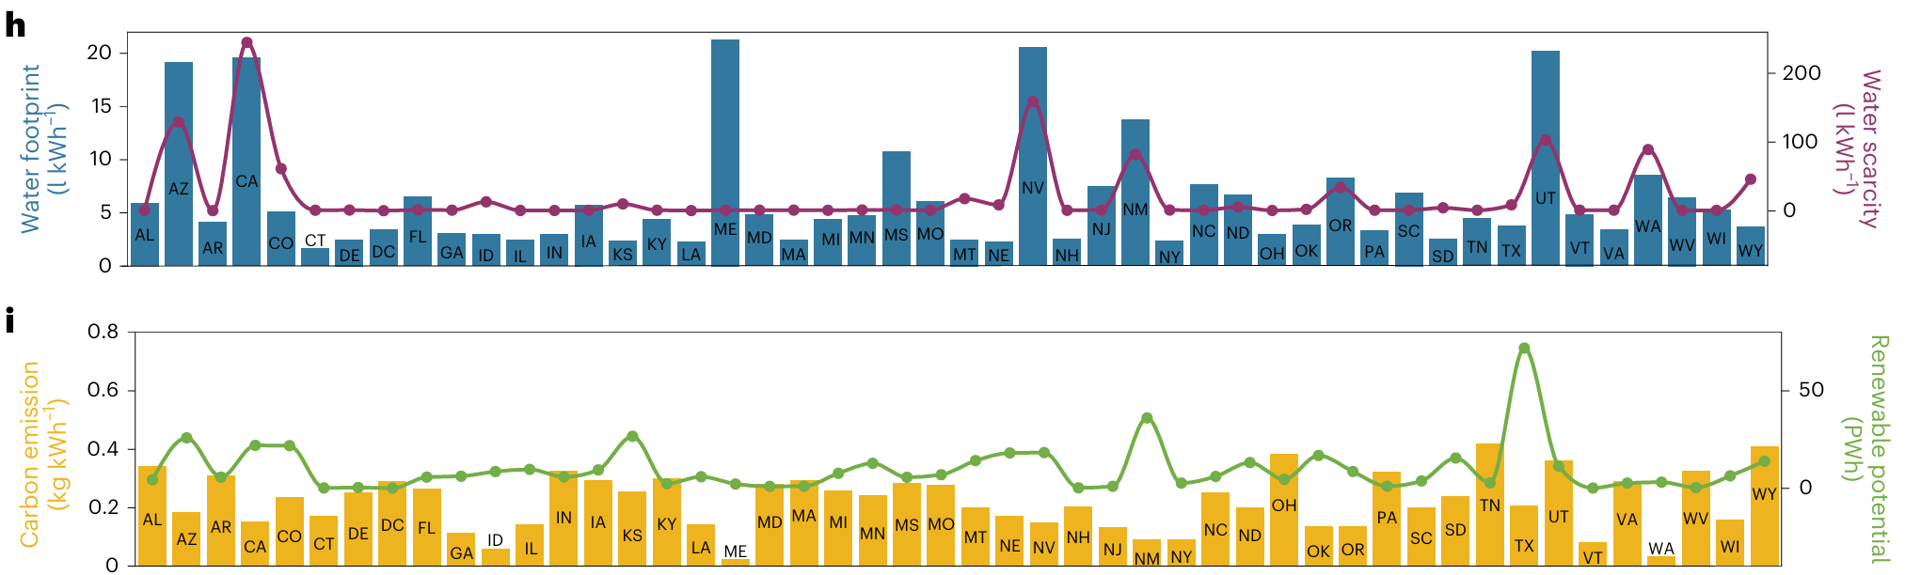
冷却技术与气候条件共同决定数据中心动态水耗
数据中心水耗并非固定系数，而受到冷却架构和气象条件影响
数据中心水资源消耗并非固定的单位算力耗水量，而受到冷却架构、环境温度和运行条件共同影响。研究比较不同冷却方案发现，湿式冷却等方式具有明显季节波动特征，高温时期水耗显著增加，而冷却技术优化能够改变水、能、碳之间的耦合关系。
Alissa et al. Nature 2025
Notes:
第三张文献卡片引用Alissa等2025年发表于Nature的研究，主题是"冷却技术与气候条件共同决定数据中心动态水耗"。
文字说明：数据中心水耗并非固定的单位算力耗水量，而受到冷却架构、环境温度和运行条件共同影响。研究比较不同冷却方案发现，湿式冷却等方式具有明显季节波动特征，高温时期水耗显著增加，而冷却技术优化能够改变水、能、碳之间的耦合关系。
这张卡片的关键信息是：冷却技术是水耗的关键调节变量，湿式/干式/干湿混合的选择会改变单位算力的取水量、蒸发损失和排水水质。但这张文献没有进一步回答：当AI算力规模增长，冷却技术的选择如何与城市水源结构和气候条件共同决定承载边界。这是我们第三个科学问题要回答的内容。

Slide 12
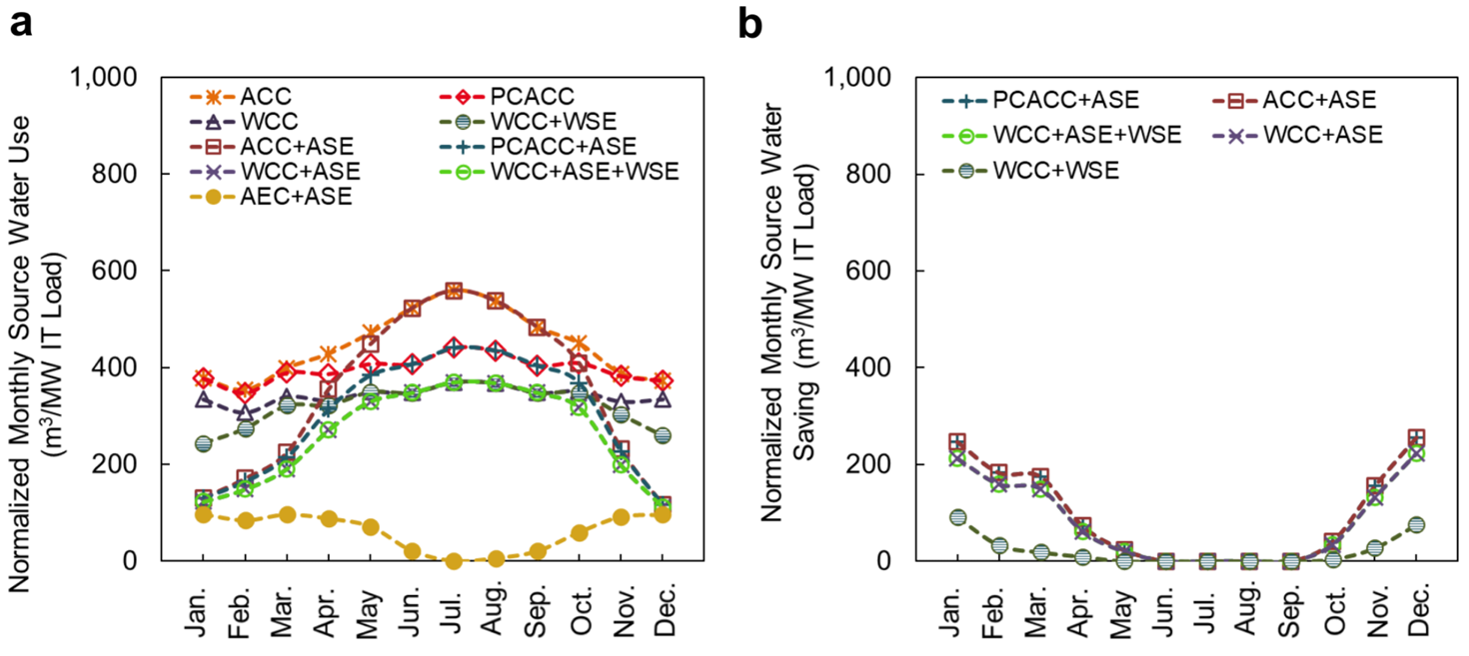
年均水足迹评价难以识别时间尺度上的峰值压力
同样的年累计水耗可能对应不同的月尺度压力过程
已有研究逐渐从年度水足迹核算转向月尺度甚至小时尺度动态模拟，发现数据中心冷却水需求具有明显季节变化规律。高温时期冷却需求快速增加，可能形成短时间尺度资源压力，而年度平均指标容易掩盖峰值负荷及基础设施约束。
Karimi et al. Applied Thermal Engineering 2025
Notes:
第四张文献卡片引用Karimi等2025年发表于Applied Thermal Engineering的研究，主题是"年均水足迹评价难以识别时间尺度上的峰值压力"。
文字说明：同样的年累计水耗可能对应不同的月尺度压力过程。已有研究逐渐从年度水足迹核算转向月尺度甚至小时尺度动态模拟，发现数据中心冷却水需求具有明显季节变化规律。高温时期冷却需求快速增加，可能形成短时间尺度资源压力，而年度平均指标容易掩盖峰值负荷及基础设施约束。
这张卡片的关键信息是：年均评价有低估风险，月尺度甚至小时尺度才是识别峰值压力的关键。这一观点直接支持我们把CAWCC条件化承载容量定义为"在给定条件下不同时间尺度都成立"的边界，而不是单一年度总量阈值。

Slide 13
现有研究已解决什么？尚未解决什么？
知识链
已解决：现有研究提供了什么
未解决：为什么仍然不够
数据中心水足迹与 WUE
算力侧能耗与水足迹的量化方法
研究对象落在设施边界内，未进入城市系统
城市代谢与水—能关系
城市尺度水—能耦合代谢模型
未刻画 AI 算力节点这一新增负荷类型
AI 耗水与冷却特性
冷却方式、气候与节水冷却的效应
多聚焦设施改造与运行优化，未回答城市承载
城市水系统优化配置
城市水系统优化模型与算法
约束以传统用水为主，未纳入算力相关约束
AI 方法应用
AI 用于城市水系统的预测、优化与调度
方法成熟，但多未与 AI 算力侧形成闭环
结论：现有研究已分别解决「算力耗水」与「城市代谢」，但未把二者放在同一系统内回答承载边界。
哈尔滨工业大学 · 硕士学位开题报告
08 / 24
Notes:
这一页是"现有研究已解决什么、尚未解决什么"的知识链对比。
左栏给出四条知识链及其已解决部分：第一，数据中心水足迹与WUE——已解决算力侧能耗与水足迹的量化方法；第二，城市代谢与水—能关系——已建立城市尺度水—能耦合代谢模型；第三，AI耗水与冷却特性——已掌握冷却方式、气候与节水冷却的效应；第四，城市水系统优化配置——已形成城市水系统优化模型与算法；第五，AI方法应用——已把AI用于城市水系统的预测、优化与调度。
右栏给出对应的未解决部分：第一，数据中心水足迹研究的对象落在设施边界内，未进入城市系统；第二，城市代谢与水—能关系研究未刻画AI算力节点这一新增负荷类型；第三，AI耗水与冷却研究多聚焦设施改造与运行优化，未回答城市承载；第四，城市水系统优化配置的约束以传统用水为主，未纳入算力相关约束；第五，AI方法应用成熟，但多未与AI算力侧形成闭环。
底部结论：现有研究已分别解决"算力耗水"与"城市代谢"，但未把二者放在同一系统内回答承载边界。这正是本研究的切入点。

Slide 14
本研究针对的三个科学缺口
缺口一
缺口二
缺口三
1
2
3
响应机制不清
承载边界不条件化
瓶颈识别不动态
AI 节点接入后，城市水系统的取水—处理—输配—使用—排放—回用链条如何响应，尚缺少系统性刻画。
现有承载多以总量或单要素阈值表达，未体现「取决于水源结构、气象与技术组合」的条件性，年均总量掩盖瞬态峰值风险
瓶颈随季节、气温、来水与运行策略迁移，缺少可比较、可排序的主导瓶颈识别方法。
由此形成的
研究空白
缺少一个能把「算力节点接入」转化为「城市水系统响应」，并进一步给出条件化承载边界与主导瓶颈识别的统一建模框架。
三个缺口分别对应本研究的三个科学问题：如何响应 → 边界如何条件化 → 瓶颈如何识别与排序。
哈尔滨工业大学 · 硕士学位开题报告
10 / 24
Notes:
这一页给出本研究的三个科学缺口，并把它们与三个科学问题对应起来。
缺口一是响应机制不清——AI节点接入后，城市水系统的取水—处理—输配—使用—排放—回用链条如何响应，尚缺少系统性刻画。这一缺口对应科学问题一：响应机制。
缺口二是承载边界不条件化——现有承载多以总量或单要素阈值表达，未体现"取决于水源结构、气象与技术组合"的条件性。这一缺口对应科学问题二：条件化边界。
缺口三是瓶颈识别不动态——瓶颈随季节、气温、来水与运行策略迁移，缺少可比较、可排序的主导瓶颈识别方法。这一缺口对应科学问题三：瓶颈识别。
底部再次强调由此形成的统一研究空白，并指出三个缺口分别对应三个科学问题："如何响应→边界如何条件化→瓶颈如何识别与排序"。这条递进的逻辑也是后面第四部分研究方案设计的依据。

Slide 15
03
1
响应机制／条件化边界／瓶颈识别三个科学问题
PART THREE
科学问题、假设与
研究内容
2
可检验、可被模拟实验支持或推翻的三个研究假设
3
从概念到模型、从实验到边界求解四项研究内容
哈尔滨工业大学 · 硕士学位开题报告
11 / 24
Notes:
这是Part Three的封面页，主题是"科学问题、假设与研究内容"。我把它拆成三张幻灯片展开。
第一个卡片介绍三个科学问题；第二个卡片介绍三个对应的可检验假设；第三个卡片介绍四项研究内容。
接下来我会按这个顺序说明。

Slide 16
核心概念：CAWCC 条件化 AI 水承载容量
CAWCC 是什么
CAWCC 的条件维度
Conditional AI Water Carrying Capacity：在给定水源结构、气象条件、技术水平与运行策略下，城市人工水系统可承载的 AI 算力相关用水规模。
水
水源结构
再生水 · 淡水占比
条件化
可计算
可比较
气
气象条件
气温、湿度、季节
不是单一总量阈值，而是一组随条件变化的容量维度；输出同时给出主导瓶颈。
技
技术水平
与既有水足迹 / WUE 指标的区别
冷却方式、PUE、浓缩倍数
对比维度
既有水足迹 / WUE 指标
CAWCC
运
运行策略
调度、蓄水、回用率
评价对象
设施自身用水效率
城市系统可承载规模
表达方式
单值或强度指标
随条件变化的容量
决策用途
设施节水改造
规划承载与干预排序
关键：CAWCC 同时输出「可承载规模」与「主导瓶颈」，使容量结论具备可解释性与可干预性。
哈尔滨工业大学 · 硕士学位开题报告
12 / 24
Notes:
这一页介绍本研究的核心概念——CAWCC条件化AI水承载容量。
CAWCC是Conditional AI Water Carrying Capacity的缩写，定义为：在给定水源结构、气象条件、技术水平与运行策略下，城市人工水系统可承载的AI算力相关用水规模。
条件维度有四个：第一是水——水源结构，包括再生水与淡水的占比；第二是气——气象条件，包括气温、湿度、季节；第三是技——技术水平，包括冷却方式、PUE、浓缩倍数；第四是运——运行策略，包括调度、蓄水、回用率。这四个维度共同决定了CAWCC的具体取值。CAWCC不是单一总量阈值，而是一组随条件变化的容量维度；输出同时给出主导瓶颈。
下方表格对比CAWCC与既有水足迹/WUE指标的区别。评价对象方面，WUE评价设施自身用水效率，CAWCC评价城市系统可承载规模；表达方式方面，WUE是单值或强度指标，CAWCC是随条件变化的容量；决策用途方面，WUE用于设施节水改造，CAWCC用于规划承载与干预排序。
最底部强调：CAWCC同时输出"可承载规模"与"主导瓶颈"，使容量结论具备可解释性与可干预性。这一组合输出是CAWCC相对于WUE的核心增量。

Slide 17
三个科学问题与对应研究假设
Q1 / H1
Q2 / H2
Q3 / H3
响应机制
条件化边界
瓶颈识别
科学问题
科学问题
科学问题
AI 节点接入后，城市人工水系统的代谢通量如何响应？
承载边界如何随水源、气象、技术、时间分辨率与运行策略变化？
如何识别并排序不同条件下的主导瓶颈？
研究假设
研究假设
研究假设
响应可由「算力—热—冷却—补水/排水」链条驱动的水代谢模型刻画，且存在显著季节与结构差异。
时间聚合将掩盖峰值共振，年均承载边界>日尺度>极端小时尺度
主导瓶颈随季节与条件迁移，可通过容量扫描与敏感性分析给出可比较的排序结果。
哈尔滨工业大学 · 硕士学位开题报告
13 / 24
Notes:
这一页给出三个科学问题与对应的研究假设。
科学问题一是响应机制：AI节点接入后，城市人工水系统的代谢通量如何响应？对应假设H1——响应可由"算力—热—冷却—补水/排水"链条驱动的水代谢模型刻画，且存在显著季节与结构差异。
科学问题二是条件化边界：承载边界如何随水源、气象、技术与运行策略变化？对应假设H2——存在条件化的承载边界CAWCC，并表现为随条件组合变化的容量曲面而非单值阈值。
科学问题是三瓶颈识别：如何识别并排序不同条件下的主导瓶颈？对应假设H3——主导瓶颈随季节与条件迁移，可通过容量扫描与敏感性分析给出可比较的排序结果。
三个假设之间是递进的：H1回答响应机制，H2把响应转化为边界，H3把边界操作化为干预排序。

Slide 18
四项研究内容：从概念到边界求解
01
02
03
04
AI 算力节点的水代谢表征
城市人工水系统耦合模型
条件化承载边界求解
主导瓶颈识别与干预评估
构建「算力 → 热 → 冷却 → 补水/排水」链条，形成可嵌入城市水系统的节点模块。
建立取水—处理—输配—使用—排放—回用的全过程网络模型并嵌入节点模块。
定义并求解 CAWCC，扫描水源、气象、技术与运行策略组合下的容量曲面。
通过敏感性分析识别主导瓶颈，比较不同干预措施对承载能力的提升效果。
拟回答
拟回答
拟回答
拟回答
节点水代谢通量如何生成？
系统如何响应节点接入？
边界如何条件化？
瓶颈是什么、如何干预？
预期形成
预期形成
预期形成
预期形成
AI 节点水代谢模块
耦合水代谢模型
CAWCC 容量曲面
瓶颈排序与干预建议
哈尔滨工业大学 · 硕士学位开题报告
14 / 24
Notes:
这一页给出四项研究内容。
第一项是AI算力节点的水代谢表征——构建"算力→热→冷却→补水/排水"链条，形成可嵌入城市水系统的节点模块。拟回答"节点水代谢通量如何生成"，预期形成AI节点水代谢模块。
第二项是城市人工水系统耦合模型——建立取水—处理—输配—使用—排放—回用的全过程网络模型并嵌入节点模块。拟回答"系统如何响应节点接入"，预期形成耦合水代谢模型。
第三项是条件化承载边界求解——定义并求解CAWCC，扫描水源、气象、技术与运行策略组合下的容量曲面。拟回答"边界如何条件化"，预期形成CAWCC容量曲面。
第四项是主导瓶颈识别与干预评估——通过敏感性分析识别主导瓶颈，比较不同干预措施对承载能力的提升效果。拟回答"瓶颈是什么、如何干预"，预期形成瓶颈排序与干预建议。
四项内容从概念到模型、从实验到边界求解，依次承担平台构建、现象识别、边界解释与干预分析的功能，共同服务于前述三个科学问题。

Slide 19
04
数据与方法
公开数据 + 机理模型 + 情景模拟
PART FOUR
研究方案：模型、实验
与验证
模型构建
节点模块嵌入城市水系统网络模型
实验与验证
控制实验、敏感性分析与可信度检验
哈尔滨工业大学 · 硕士学位开题报告
15 / 24
Notes:
这是Part Four的封面页，主题是"研究方案：模型、实验与验证"。
我把研究方案拆成两张幻灯片：下一页是技术路线的四阶段总览；再下一页是研究方案总体框架的细节图；之后介绍四组控制实验、CAWCC求解方法和输出指标。
研究方案的支撑原则是"公开数据+机理模型+情景模拟"。模型构建以节点模块嵌入城市水系统网络模型为核心；实验与验证包括控制实验、敏感性分析与可信度检验。

Slide 20
技术路线：四个阶段
阶段一
阶段二
阶段三
阶段四
数据与参数梳理
模型构建与耦合
情景实验与求解
瓶颈识别与验证
收集算力侧与城市水系统侧公开数据，梳理模型参数与边界条件，建立数据基础。
构建 AI 节点水代谢模块与城市人工水系统网络模型，完成耦合与校核。
设计控制实验与情景组合，求解 CAWCC 容量曲面并进行敏感性分析。
识别主导瓶颈、评估干预措施，完成结果验证与不确定性讨论。
输入：算力侧数据 · 城市水系统数据 · 气象与水源条件 · 技术与运行参数
输出：水代谢响应 · CAWCC 容量曲面 · 主导瓶颈排序 · 干预效果评估
数据可得
方法成熟
计算可控
可行性支撑
公开统计与文献参数可支撑建模
水系统模型与敏感性分析方法成熟
情景组合规模可控，可在本机完成
哈尔滨工业大学 · 硕士学位开题报告
16 / 24
Notes:
这一页给出技术路线的四个阶段。
阶段一是数据与参数梳理——收集算力侧与城市水系统侧公开数据，梳理模型参数与边界条件，建立数据基础，时间是2026年9月至2026年11月。
阶段二是模型构建与耦合——构建AI节点水代谢模块与城市人工水系统网络模型，完成耦合与校核，时间是2026年11月至2027年1月。
阶段三是情景实验与求解——设计控制实验与情景组合，求解CAWCC容量曲面并进行敏感性分析，时间是2027年1月至2027年5月。
阶段四是瓶颈识别与验证——识别主导瓶颈、评估干预措施，完成结果验证与不确定性讨论，时间是2027年5月至2027年9月。
底部输入输出：输入是算力侧数据、城市水系统数据、气象与水源条件、技术与运行参数；输出是水代谢响应、CAWCC容量曲面、主导瓶颈排序、干预效果评估。
可行性支撑有三条：数据可得——公开统计与文献参数可支撑建模；方法成熟——水系统模型与敏感性分析方法成熟；计算可控——情景组合规模可控，可在本机完成。

Slide 21
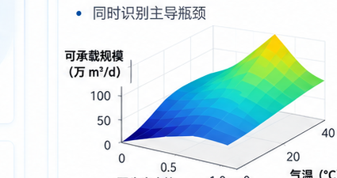
研究方案总体框架：从数据到边界的技术路线
数据构建与场景设定
多过程耦合模型构建
情景模拟与敏感性分析
边界求解与方案评估
多源数据融合，构建研究基础
从算力节点到城市水系统的全过程模拟
识别关键影响因素与系统响应特征
计算条件化承载边界并提出应对方案
数据来源
算力负荷模块
情景模拟
CAWCC 计算
算力与数据中心数据
IT负载、功率、热负荷、PUE、冷却水
· 不同水源结构情景
· 在不同条件组合下求解可承载的 AI 算力
IT负载、功率、PUE、冷却方式
· 不同气候与季节情景
城市水系统数据
冷却与用水模块
· 形成随条件变化的容量曲面
冷却方式、温升温差、蒸发损失、排水水质
· 不同技术水平情景
供水、再生水、污水、管网、用水结构
· 不同运行策略情景
· 同时识别主导瓶颈
气象与环境数据
· 多情景组合模拟
气温、湿度、降水、来水
城市水系统模块
规划与运行数据
供水 → 用户 / AI → 污水 → 再生回用 / 排放
敏感性分析
区域规划、运行策略、约束条件
· 关键参数敏感性识别
MW
情景设定
约束与调度模块
水源约束、设施能力、运行策略、时序调度
· 影响因素排序
· 水源结构情景（再生水比例、外调水等）
· 不确定性分析
· 气候与季节情景（平年、极枯年）
耦合成城市水代谢模型
· 主导瓶颈的时空变化特征
方案评估与建议
· 技术情景（冷却方式、PUE、浓缩倍数）
模块接口
· 不同干预措施的效果评估
· 运行策略情景（调度、耗水、回用率）
节点模块以通量形式接入系统网络，随场景替换参数后耦合求解。
· 瓶颈缓解路径比较
· 规划与运行层面的建议
形成“数据驱动 → 模型耦合 → 情景模拟 → 边界求解 → 方案评估”的完整技术路线。
哈尔滨工业大学 · 硕士学位开题报告
16 / 24
Notes:
这一页是研究方案总体框架的细节图。
总体框架按"数据构建与场景设定—多过程耦合模型构建—情景模拟与敏感性分析—边界求解与方案评估"四层推进。
数据层包括四类数据：算力与数据中心数据、城市水系统数据、气象与环境数据、规划与运行数据。
模型层包括四个模块：算力负荷模块（IT负载、功率、热负荷、PUE、冷却水）、冷却与用水模块（冷却方式、温升温差、蒸发损失、排水水质）、城市水系统模块（供水、再生水、污水、管网、用水结构）、约束与调度模块（水源约束、设施能力、运行策略、时序调度）。模块接口是"通量形式接入系统网络，随场景替换参数后耦合求解"。
情景模拟层设计四类情景：水源结构情景（再生水比例、外调水等）、气候与季节情景（平年、极枯年）、技术情景（冷却方式、PUE、浓缩倍数）、运行策略情景（调度、耗水、回用率）。
边界求解层得到CAWCC容量曲面和主导瓶颈排序，并进行干预评估与方案建议。
底部强调：这一框架形成"数据驱动→模型耦合→情景模拟→边界求解→方案评估"的完整技术路线。

Slide 22
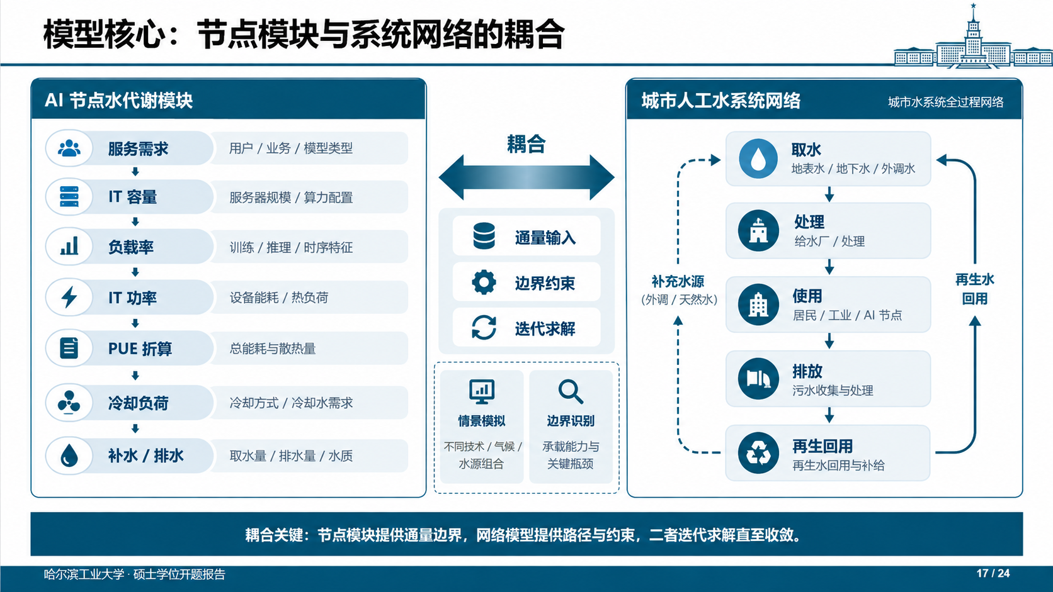
Notes:
这一页是节点模块与系统网络耦合的全页图。
左侧是AI节点水代谢模块，自上而下是：服务需求→IT容量→负载率→IT功率→PUE折算→冷却负荷→补水/排水，每个环节都有对应的参数说明（如用户/业务/模型类型、服务器规模/算力配置、训练/推理/时序特征、设备能耗/热负荷、总能耗与散热量、冷却方式/冷却水需求、取水量/排水量/水质）。
右侧是城市人工水系统全过程的闭环：取水→处理→使用→排放→再生回用，取水含地表水/地下水/外调水，处理含给水厂/再生水厂，使用含居民/工业/AI节点，排放含污水收集与处理，再生回用含再生水回用与补给。补充水源（外调/天然水）作为外部输入。
中间是耦合接口：通量输入、边界约束、迭代求解，外加情景模拟（不同技术/气候/水源组合）和边界识别（承载能力与关键瓶颈）。
底部强调：耦合关键是"节点模块提供通量边界，网络模型提供路径与约束，二者迭代求解直至收敛"。这张图也是整个研究方案最核心的方法论图。

Slide 23
实验设计：四组控制实验
E1
E2
算力规模梯度实验
水源结构对照实验
改变 AI 节点算力规模，观察水代谢通量与承载状态的响应梯度。
对比淡水为主与再生水为主的供水结构，观察承载边界差异。
检验 H1：响应是否显著且呈梯度
检验 H2：边界是否随水源条件化
E3
E4
气象与季节情景实验
技术与策略组合实验
改变气温、湿度与季节分布，观察冷却负荷与取水的时序变化，进行多时间尺度与复合气象情景实验（年-日-极端小时对比）
组合冷却方式、PUE、浓缩倍数与调度策略，评估干预提升效果。
检验 H1 / H2：季节敏感性
检验 H3：瓶颈迁移与干预效果
变量控制原则 ：每组实验仅改变目标变量，其余条件保持基线不变；结果以相对基线的差值与排序呈现，保证可比性。
哈尔滨工业大学 · 硕士学位开题报告
18 / 24
Notes:
这一页给出实验设计的四组控制实验。
实验E1是算力规模梯度实验——改变AI节点算力规模，观察水代谢通量与承载状态的响应梯度。检验假设H1：响应是否显著且呈梯度。
实验E2是水源结构对照实验——对比淡水为主与再生水为主的供水结构，观察承载边界差异。检验假设H2：边界是否随水源条件化。
实验E3是气象与季节情景实验——改变气温、湿度与季节分布，观察冷却负荷与取水的时序变化。检验假设H1和H2：季节敏感性。
实验E4是技术与策略组合实验——组合冷却方式、PUE、浓缩倍数与调度策略，评估干预提升效果。检验假设H3：瓶颈迁移与干预效果。
底部强调变量控制原则：每组实验仅改变目标变量，其余条件保持基线不变；结果以相对基线的差值与排序呈现，保证可比性。

Slide 24
CAWCC 求解：容量扫描与干预区间
01
容量扫描：从单点阈值到容量曲面
02
三类干预区间与措施
算力规模递增
供
供给侧
01
安全区
过渡区
紧张区
受限区
再生水替代、多水源调度、蓄水调节
CAWCC = 安全区与过渡区的分界位置（随条件组合移动）
技
技术侧
02
条件组合扫描
再生水占比
低
湿冷
凉爽
冷却方式改进、PUE 优化、浓缩倍数提升
冷却方式
中
干湿混合
常态
运
运行侧
03
气温情景
高
干冷
高温
负荷时序调度、回用率提升、排水协同
→ 组合遍历 → 得到随条件变化的 CAWCC 容量曲面
干预效果以 CAWCC 提升幅度 与瓶颈变化评估
求解思路
① 固定条件组合
② 逐步提升算力规模
③ 识别首个越限约束
④ 该约束即为主导瓶颈，对应规模即 CAWCC
哈尔滨工业大学 · 硕士学位开题报告
19 / 24
Notes:
这一页给出CAWCC求解思路——容量扫描与干预区间。
顶部是三类运行区间：安全区、过渡区、紧张区、受限区。CAWCC定义为安全区与过渡区的分界位置，且随条件组合移动。
左侧是条件组合扫描：纵轴是再生水占比（低/中/高），横轴是冷却方式（湿冷/干湿混合/干冷），颜色区分气温情景（凉爽/常态/高温）。容量扫描就是遍历这些组合：固定条件组合→逐步提升算力规模→识别首个越限约束→该约束即为主导瓶颈，对应规模即CAWCC。
右侧是三类干预区间：供给侧（再生水替代、多水源调度、蓄水调节）、技术侧（冷却方式改进、PUE优化、浓缩倍数提升）、运行侧（负荷时序调度、回用率提升、排水协同）。
底部强调：组合遍历得到随条件变化的CAWCC容量曲面；干预效果以CAWCC提升幅度与瓶颈变化评估。

Slide 25
输出指标与结果可信度
核心输出指标
可信度与不确定性处理
1
CAWCC
条件化 AI 水承载容量（主指标）
参数来源校验
关键参数以多来源交叉比对，标注取值范围而非单点值。
2
水代谢通量
取水、排水、回用与消耗的逐时通量
敏感性分析
3
主导瓶颈
对关键参数做敏感性分析，识别对结论影响最大的因素。
各条件下的首要约束及其排序
4
瓶颈迁移路径
情景边界清晰
随季节与条件变化的瓶颈迁移
明确说明假设与适用边界，避免超出数据支撑外推。
5
干预提升幅度
不同措施对 CAWCC 的提升效果
结果稳健性讨论
主指标结论同时给出「容量」与「瓶颈」，避免只有阈值无解释。
结论以相对变化与排序为主，降低绝对值不确定性影响。
哈尔滨工业大学 · 硕士学位开题报告
20 / 24
Notes:
这一页是输出指标与结果可信度。
核心输出指标有五个：CAWCC条件化AI水承载容量作为主指标；水代谢通量（取水、排水、回用与消耗的逐时通量）；主导瓶颈（各条件下的首要约束及其排序）；瓶颈迁移路径（随季节与条件变化的瓶颈迁移）；干预提升幅度（不同措施对CAWCC的提升效果）。
可信度与不确定性处理分五点：第一，参数来源校验——关键参数以多来源交叉比对，标注取值范围而非单点值；第二，敏感性分析——对关键参数做敏感性分析，识别对结论影响最大的因素；第三，情景边界清晰——明确说明假设与适用边界，避免超出数据支撑外推；第四，结果稳健性讨论——主指标结论同时给出容量与瓶颈，避免只有阈值无解释；第五，结论以相对变化与排序为主，降低绝对值不确定性影响。

Slide 26
05
研究基础
已有数据、方法与前期工作积累
PART FIVE
研究基础、进度与预期成果
进度安排
五个阶段的时间节点与里程碑
预期成果
论文、指标方法与政策建议
哈尔滨工业大学 · 硕士学位开题报告
21 / 24
Notes:
这是Part Five的封面页，主题是"研究基础、进度与预期成果"。
研究基础包括已有数据、方法与前期工作积累。进度安排给出五个阶段的时间节点与里程碑。预期成果包括论文、指标方法与政策建议。
接下来我用两张幻灯片分别说明研究基础与进度、预期成果与风险应对。

Slide 27
研究基础与进度安排
研究基础
进度安排：五个阶段
文献与数据积累
2026.09 - 2026.11
文献调研与数据整理
已系统梳理算力水足迹、城市水代谢与优化配置相关文献与公开数据。
完成数据收集、参数梳理与模型框架确定
2026.11 - 2027.01
模型构建与耦合
方法储备
完成节点模块与系统网络模型的构建与校核
掌握水系统建模、情景模拟与敏感性分析的基本方法。
2027.01 - 2027.05
情景实验与求解
完成四组控制实验与 CAWCC 容量曲面求解
前期工作
已完成问题界定、概念框架与部分参数的初步整理。
2027.05 - 2027.09
瓶颈识别与验证
完成主导瓶颈识别、干预评估与结果验证
条件保障
依托课题组已有数据与计算环境，可支撑模型构建与实验。
2027.09 - 2028.04
论文撰写与答辩
完成学位论文撰写、修改与答辩准备
哈尔滨工业大学 · 硕士学位开题报告
22 / 24
Notes:
这一页给出研究基础与进度安排。
研究基础分四类：文献与数据积累——已系统梳理算力水足迹、城市水代谢与优化配置相关文献与公开数据；方法储备——掌握水系统建模、情景模拟与敏感性分析的基本方法；前期工作——已完成问题界定、概念框架与部分参数的初步整理；条件保障——依托课题组已有数据与计算环境，可支撑模型构建与实验。
进度安排分五个阶段。第一阶段是2026年9月至2026年11月，文献调研与数据整理，完成数据收集、参数梳理与模型框架确定。第二阶段是2026年11月至2027年1月，模型构建与耦合，完成节点模块与系统网络模型的构建与校核。第三阶段是2027年1月至2027年5月，情景实验与求解，完成四组控制实验与CAWCC容量曲面求解。第四阶段是2027年5月至2027年9月，瓶颈识别与验证，完成主导瓶颈识别、干预评估与结果验证。第五阶段是2027年9月至2028年4月，论文撰写与答辩，完成学位论文撰写、修改与答辩准备。

Slide 28
预期成果、创新点与风险应对
预期成果
创新点
风险与应对
学位论文
数据可得性不足
1
视角创新
高质量地完成硕士学位论文
把 AI 算力节点作为城市水系统的新增负荷类型纳入统一框架
以公开数据与文献参数替代，并做敏感性分析说明影响
模型与指标
城市水代谢耦合模型与 CAWCC 指标方法
2
方法创新
模型复杂度偏高
学术论文
提出条件化承载指标 CAWCC，以容量曲面替代单值阈值
采用模块化建模，先主链后细节，逐步增加复杂度
争取发表学术论文 1 - 2 篇
决策支撑
3
应用创新
结论不确定性
形成承载判定与干预优先级的建议
输出主导瓶颈排序与干预优先级，直接服务规划与运行决策
以相对变化与排序为主，明确适用边界与假设条件，严格遵循质量/水量守恒闭合测试
哈尔滨工业大学 · 硕士学位开题报告
23 / 24
Notes:
这一页给出预期成果、创新点与风险应对。
预期成果分三类：学位论文——完成硕士学位论文1篇；模型与指标——城市水代谢耦合模型与CAWCC指标方法；学术论文——争取发表学术论文1-2篇；决策支撑——形成承载判定与干预优先级的建议。
创新点分三类。创新一：视角创新——把AI算力节点作为城市水系统的新增负荷类型纳入统一框架。创新二：方法创新——提出条件化承载指标CAWCC，以容量曲面替代单值阈值。创新三：应用创新——输出主导瓶颈排序与干预优先级，直接服务规划与运行决策。
风险与应对有三类。风险一：数据可得性不足——以公开数据与文献参数替代，并做敏感性分析说明影响。风险二：模型复杂度偏高——采用模块化建模，先主链后细节，逐步增加复杂度。风险三：结论不确定性——以相对变化与排序为主，明确适用边界与假设条件。

Slide 29

汇 报 完 毕
恳请各位老师 批评指正！
姓名：邵敬哲 导师：白舜文
AI 算力基础设施驱动下城市人工水系统代谢响应与条件化承载边界的系统模拟研究
哈尔滨工业大学 · 环境学院
24 / 24
Notes:
最后一张是结束页，标题"汇报完毕，恳请各位老师批评指正"，并附上姓名、导师、研究题目与院系信息。
以上就是我的开题汇报，主要回答了三个核心问题：第一，AI算力扩张为什么是城市水系统的新增结构性压力；第二，为什么要用CAWCC这一条件化承载容量指标替代传统的年均评价；第三，如何通过控制实验和敏感性分析给出可比较的主导瓶颈排序与干预建议。
请各位老师针对研究问题的科学性、技术路线的可行性、CAWCC指标的可计算性，以及研究边界的合理性提出宝贵意见。汇报完毕，谢谢各位老师。

